Slide 1


딥러닝 - Part1_v1
2020-12-08 이동환
과학기술연합대학원대학교
지능로보틱스연구본부
Notes:
이미지 출처 적어주기

Slide 2
목차
Part1 - 개념
인공지능
약 인공지능과 강 인공지능
머신러닝
순서도
지도 학습 - 분류와 회귀
선형 회귀
경사 하강법
고급 경사 하강법(일차미분 최적화)
이차미분 최적화
다중 선형 회귀
로지스틱 회귀
딥러닝
딥러닝 프레임워크(with GPU)
퍼셉트론
퍼셉트론의 한계(XOR 문제)
오차 역전파
기울기 소실 문제
Activation Function
Batch Normalization
CNN(Convolutional Neural Network)
Convolution 연산
CNN 구조 – Convolution, Pooling, FC layer
유명한 CNN Model – ImageNet Challenge

Slide 3
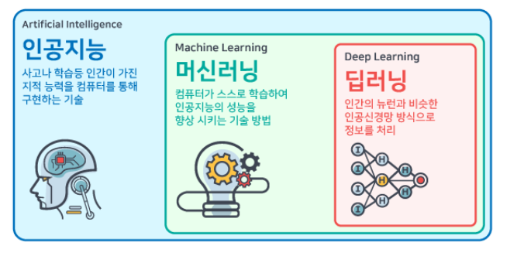
인공지능
Notes:
인공지능 : 먹을 수 있는 모든 음식, 머신 러닝 : 고기 음식, 딥러닝 : 최고급 스테이크
머신 러닝 : 스스로 학습 vs 프로그래밍
https://m.blog.naver.com/pwj6971/221614497987

Slide 4
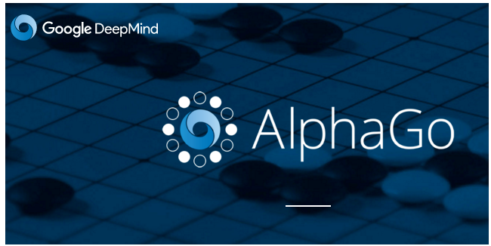
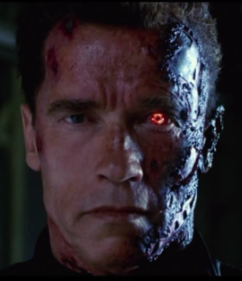
약 인공지능과 강 인공지능
약 인공지능 - 알파고
강 인공지능 - 터미네이터
Notes:
약인공지능: 환경을 구성하고, 그 상황에서 어떤 판단을 하고 행동을 할지 인공지능 스스로 판단하게 하는 것.
강인공지능: 더 이상 사람을 모방하지않고 그 자신의 기능을 갖추게 되는 것.
https://deepmind.com/alpha-go.html https://rereco.co/datalap/terminator-movie-series/

Slide 5

머신러닝
지도학습
훈련 데이터와 출력 사이의 연관성을 매핑해 학습하고, 학습하지 않은 데이터에 적용
비지도학습
입력과 출력 레이블을 연관시키지 않고, 입력 데이터에 내재된 잠재적 패턴, 관계 등 학습
강화학습
중심 주체인 에이전트를 일정 기간 환경과 상호 작용하면서 보상/벌칙에 기초해 전략/정책을 반복적으로 배우고 바꾸며, 보상을 극대화하도록 훈련함
분류, 회귀는 지도 학습 알고리즘의 두 가지 주요 유형
군집화, 차원 축소 등
Notes:
군집화 : 비슷한 거 끼리 (유클리드 거리 기준으로) 묶기
차원 축소 : 사용 가능한 전체 특성에서 대표적인 특성 세트를 선택

Slide 6
순서도
1. 데이터 수집
2. 데이터 준비(전처리)
3. 모델링(학습)
4. 모델 평가
& 튜닝
5. 배포
& 모니터링
모델 성능 향상
Ex) 혼동행렬
ROC(receiver operator characteristic) 곡선 등
Notes:
책 – 파이썬을 활용한 딥러닝 전이학습
https://eunsukimme.github.io/ml/2019/10/21/Accuracy-Recall-Precision-F1-score/

Slide 7
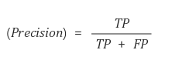
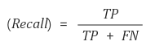
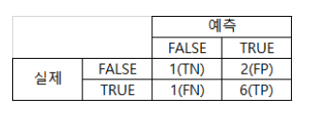
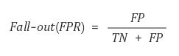
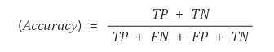
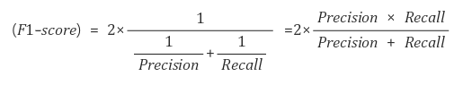
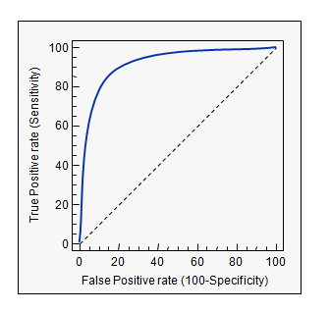
(참고) 모델 평가 방법
코로나 검사자 10명 중
Accuracy : [(1+6)/(1+2+1+6)] – “검사 키트”가 전체 사람 중 양성은 양성, 음성은 음성으로 분류했다.
-> 실제 걸리지 않았는데, 걸렸다고 판단 / 걸렸는데 걸리지 않았다고 판단하는 경우
Recall : [6/(6+1)] – 실제로 양성(6명), 음성(1명)인 사람 중 검사 키트가 양성(6명)을 찾아냈다.
Precision : [6/(6+2)] – 검사 키트가 8명을 확진자로 판정했고, 그 중 실제 양성은 6명이다.
F1-score : 특정 데이터만 잘 맞추는 경우, precision과 recall의 조화평균을 지표로 사용
ROC 곡선
가로 : FPR
세로 : Recall
세로 : 실제 걸렸는데, 걸렸다고 판단
가로 : 실제 걸리지 않았는데, 걸렸다고 판단
Notes:
https://datanetworkanalysis.github.io/2020/04/28/eval_basic

Slide 8
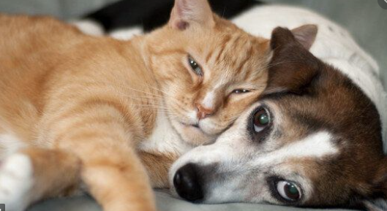
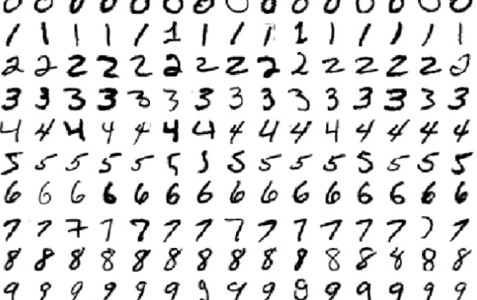
지도학습 - 분류
개 vs 고양이
이진분류문제
MNIST
다중분류문제
알고리즘 : 로지스틱 회귀 분석, 서포트 벡터 머신(SVM), 신경망, 랜덤 포레스트, k-NN, 의사결정 트리 등
Notes:
입력 데이터에 따라 범주형으로 된 출력 레이블 예측
범주형 자료 : 관측 결과가 몇 개의 범주 또는 항목의 형태로 나타나는 자료
성별(남,여), 선호도(좋다, 그렇지 않다), 혈액형(A, B, O, AB) 등
로지스틱 회귀 분석, 서포트 벡터 머신(SVM), 신경망, 랜덤 포레스트, k-NN, 의사결정 트리 등
출력 클래스가 2개이면 이진 분류 문제라고 하고, 2개를 초과할 경우 다중 분류 문제라고 함

Slide 9
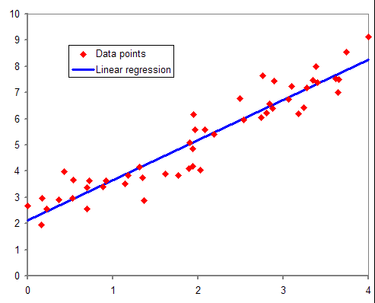
지도학습 - 회귀
알고리즘
단순 선형 회귀 - 하나의 종속변수(출력)과 하나의 독립변수(입력) 사이의 관계 분석
다중 선형 회귀 - 하나의 종속변수(출력)과 여러 독립변수(입력) 사이의 관계 분석
Notes:
연속적인 숫자, 예측 값이 float 형태인 문제들 해결 시 사용함

Slide 10
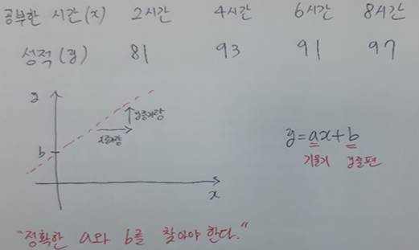
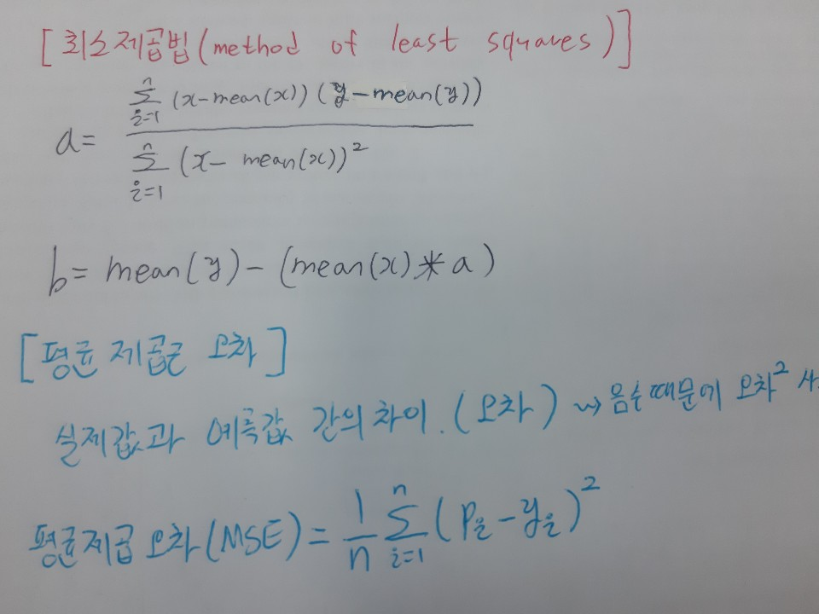
선형 회귀
Notes:
최소제곱법 – 주어진 데이터로부터 a와 b찾기
평균 제곱근 오차 – 실제 값과 예측 값 간의 차이(이를 최소화 해야 함)

Slide 11
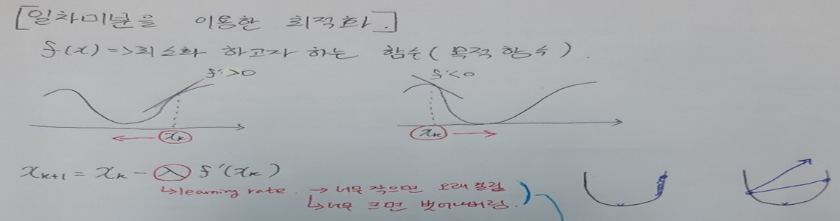
경사 하강법(오차 최소화)
방향은 올바르지만, 수렴 속도와 learning rate를 결정하기 어렵다.
Notes:
Gradient : 다변수함수의 1차 미분
경사 하강법 : 손실함수의 기울기를 이용해서 매개변수의 갱신량을 계산한다.
적절한 learning rate를 조절하는 것이 중요하며, local minima에 빠질 수 있다.
정확하게 가중치를 찾지만, 한 번 업데이트 할 때마다 전체 데이터를 미분해야 하므로 계산량이 매우 많다.
* Jacobian : 다변수 벡터함수의 일차미분

Slide 12
고급 경사 하강법(1차 미분)
고급 경사 하강법 | 설명
확률적 경사 하강법 (SGD) | 랜덤하게 추출한 일부 데이터만 사용
모멘텀 (Momentum) | 운동량을 적용하여 정확도를 개선시킨다. (사발 가장자리에서 구슬을 굴렸을 때, local minima(구덩이)에 빠지면 구슬이 조금 올라갔다가 계속 내려감)
네스테로프 모멘텀 (NAG) | 모멘텀이 이동시킬 방향으로 이동하여, 기울기를 계산한 다음 이동한다. (구슬이 사발 밑바닥으로 접근 하면, 구슬에 브레이크를 걸어줌)
아다그라드 (Adagrad) | 변수가 자주 변하면 학습률 낮춰주고, 변수가 자주 변하지 않으면 학습률 높여 속도를 조절한다.
알엠에스프롭 (RMSProp) | 아다그라드의 속도 조절 민감도를 보완한다.
아담 (Adam) | 모멘텀과 알엠에스프롭 방법을 합친 방법
Notes:
Adagrad의 변수란? 가중치(W) 벡터의 하나의 값(w[i])를 의미.
많이 변화한 변수는 최적값에 근접했을 것이라 가정, 학습률 감소, 세밀하게 조정

Slide 13
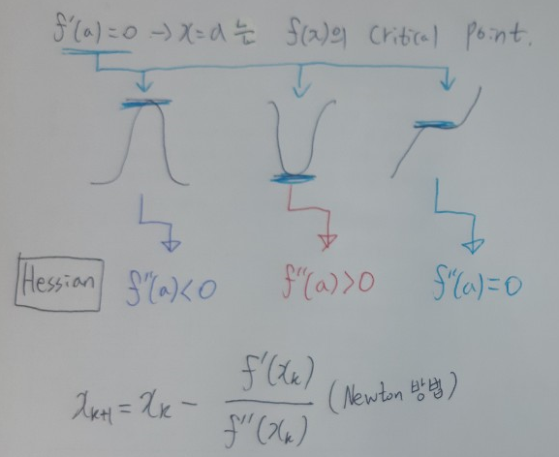
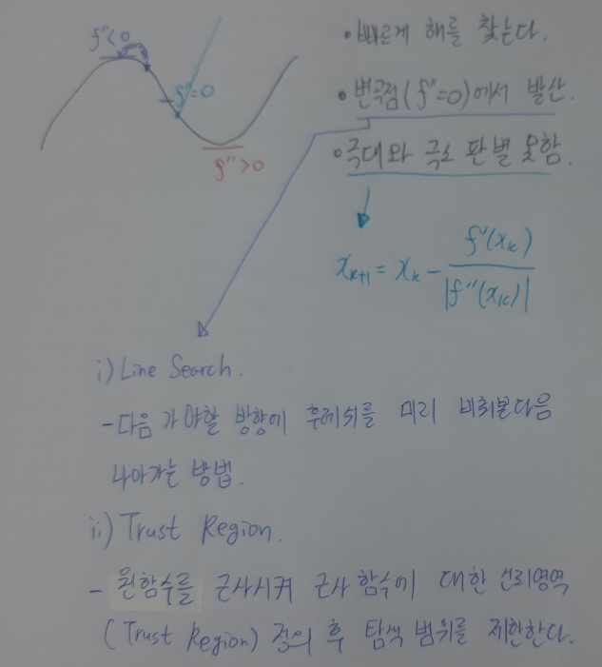
이차미분을 통한 최적화
Saddle – free 뉴턴 방법
(이동 방향은 일차미분,
이동 크기는 line search로 결정)
Notes:
Hessian : 다변수함수의 이차미분
Saddle – free : 일차미분의 부호에 의해서만 탐색 방향이 결정됨(절대값)

Slide 14
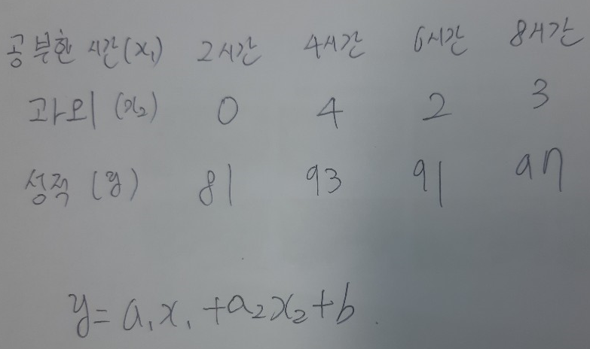
다중 선형 회귀
실제로 공부한 시간 외 다른 요인(과외) 또한 성적
에 영향을 미칠 수 있다.
하나의 종속 변수(출력)에 독립 변수(입력)이 2개인 다중 선형 회귀 문제
선형 회귀 문제와 같이 해결 가능

Slide 15
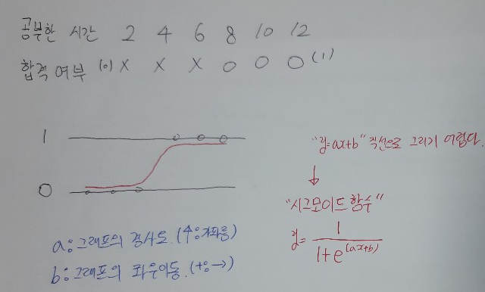
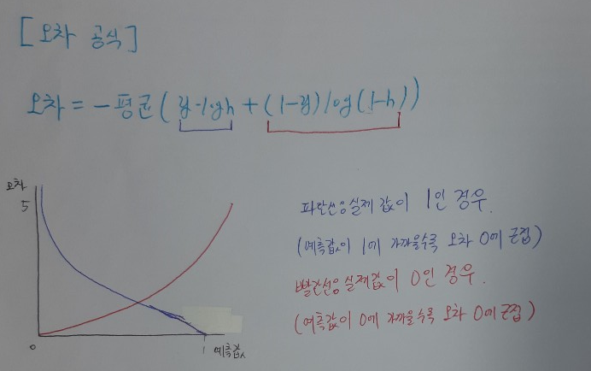
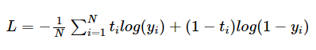
로지스틱 회귀
Notes:
https://bskyvision.com/822

Slide 16
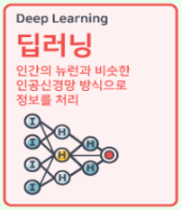
딥러닝
모형의 복잡도를 주어진 훈련 자료의 양이나 계산 능력에 맞게 손쉽게 조정 가능
- 신경망 구조에 뉴런들을 더 추가하거나 제거
자료 수집 기술이 발전하며 ‘빅데이터＇ 시래 도래
- 데이터 쉽게 수집하고 저장 가능
강력한 GPU의 발전
- 계산 속도 증가, 실행 시간 감소를 통한 효율적인 실험과 검사 가능
CNN : 데이터의 특징을 추출하여 특징들의 패턴 파악(영상)
RNN : 반복적이고 순차적인 데이터 학습에 특화(음성, 텍스트)

Slide 17
딥러닝 프레임워크(with GPU)
텐서플로(TensorFlow)
케라스(Keras)
파이토치(PyTorch)
가장 많이 쓰이는 프레임워크, Static Graph(모델을 구축하고, 같은 그래프를 학습 시 반복적 사용)
최소한의 코드로 효율적인 딥러닝 모델을 구축할 수 있는 고수준 API 제공
텐서플로보다 성능이 좋음, 코드 간결함, 많은 연구 진행 중, Dynamic Graph(반복마다 새로운 graph 구성 가능)
Define-and-Run
Define-by-Run
하드웨어(GPU)의 발전 : 딥러닝 계산은 주로 행렬 연산인데, GPU를 통해 병렬로 빠르게 처리 가능

Slide 18
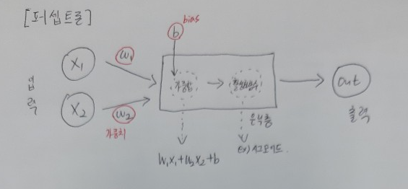
퍼셉트론
Notes:
[가장 단순한 신경망 구조 - 퍼셉트론]
Y = ax+b에서 a를 기울기, b를 y절편이라고 불렀는데, 이를 가중치(w)와 바이어스(b)라고 부름.
다수의 신호를 받아서 하나의 신호를 출력한다.
가중치(각 신호의 중요도) weight는 각각의 입력 신호에 할당되며, 신호의 종합은 임계값(activation function)에 따라 출력이 결정된다.
Bias : 임계값, 값이 높을수록 기준이 엄격함(즉, 모델이 일반화될 수 있으나 underfitting 발생 가능)
임계값이 작을수록 overfitting 발생 가능

Slide 19
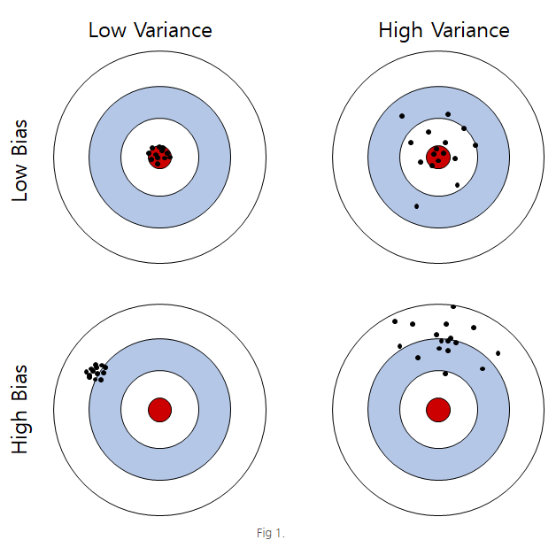
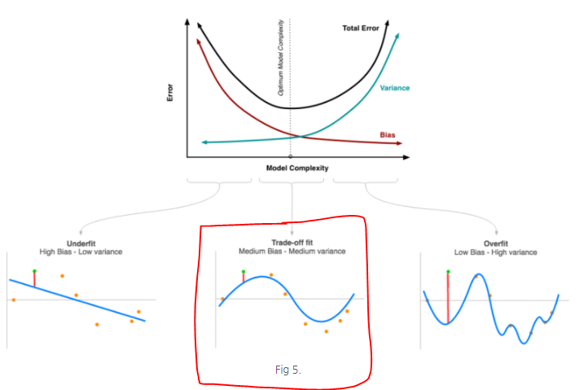
(참고) 편향(bias) 분산(variance) tradeoff
[Underfitting]
모델이 매우 단순하며, 큰 편차는 없으나(Low Variance), Bias는 높다.
[Overfitting]
모델이 매우 복잡하며, 편차가 크지만(High Variance), Bias는 낮다.
빨간 점 : True, 검은 점 : False
Bias : (검은 점이)빨간 점과 떨어진 정도
Variance : 검은 점이 퍼져 있는 정도
Notes:
https://blog.naver.com/PostView.nhn?blogId=ckdgus1433&logNo=221594203319
일반화된 모델(가운데)을 선택하는 것이 중요하다.

Slide 20
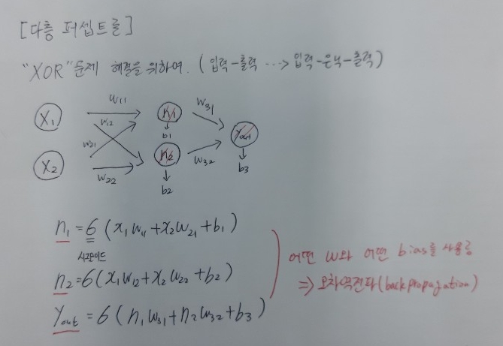
퍼셉트론의 한계(XOR 문제)
Notes:
기존의 입력층-출력층 구조 대신
입력층 – 은닉층 – 출력층 구조 사용

Slide 21
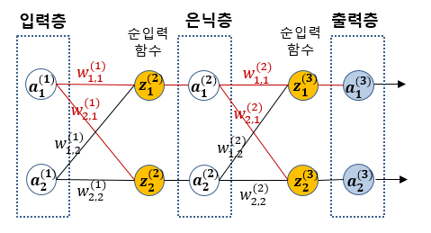
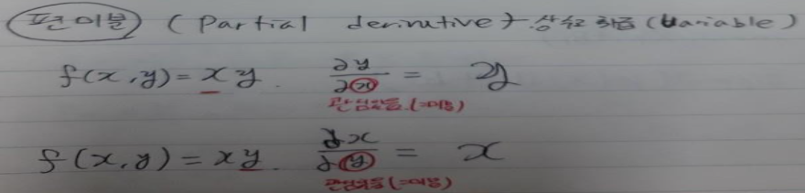
오차역전파(Back Propagation)
가중합 – activation function
W(1)
W(2)
(Y_out)
Y_out 값에서 거꾸로 거슬러 올라가며 가중치 W(2)와 W(1)이 더 이상 업데이트 되지 않을 때 까지 반복하여 계산하는 것
Notes:
임의의 가중치를 선언하고 최소 제곱법을 통해 오차를 구한 뒤, 이 오차가 최소인 지점으로 계속해서 조금씩 이동한다.
이 오차가 최소가 되는 점(미분했을 때 기울기가 0이 되는 지점)을 찾으면 그것이 우리가 알고자 하는 답이다.
https://m.blog.naver.com/samsjang/221033626685

Slide 22
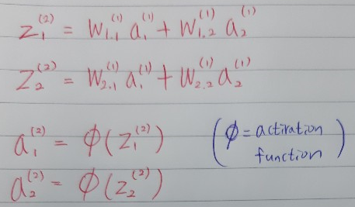
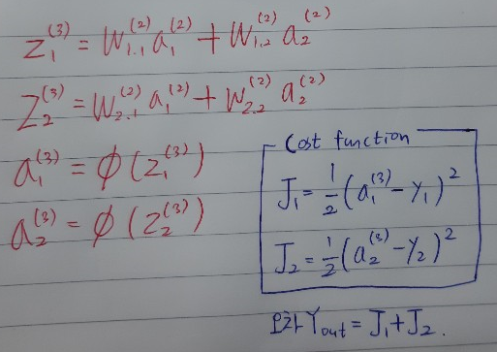
오차역전파(Back Propagation)
입력층 -> 은닉층
1. 순전파 방향으로 진행
2. 역전파 방향으로 진행
3. 가중치 업데이트
은닉층 -> 출력층
Notes:
임의의 가중치를 선언하고 최소 제곱법을 통해 오차를 구한 뒤, 이 오차가 최소인 지점으로 계속해서 조금씩 이동한다.
이 오차가 최소가 되는 점(미분했을 때 기울기가 0이 되는 지점)을 찾으면 그것이 우리가 알고자 하는 답이다.
https://m.blog.naver.com/samsjang/221033626685

Slide 23
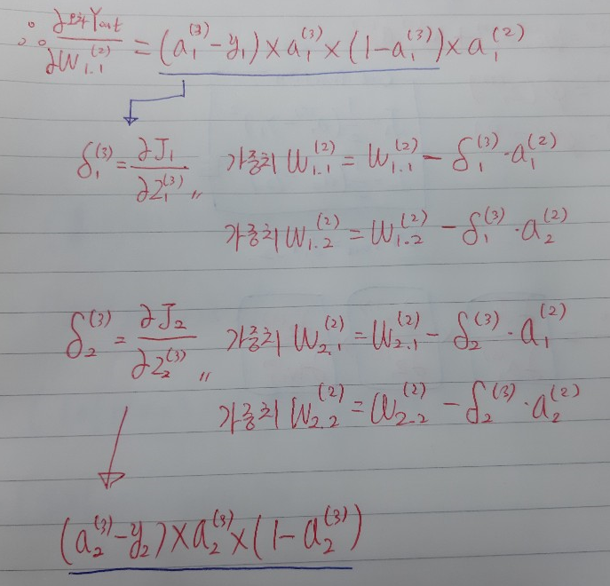
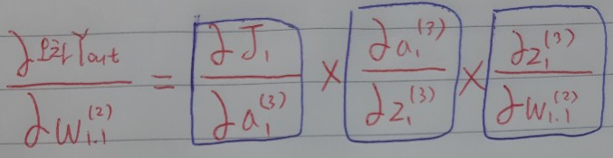
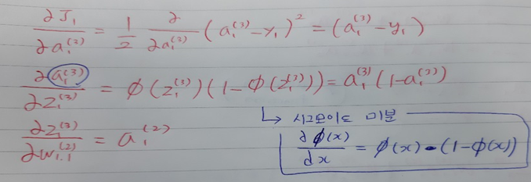
오차역전파(Back Propagation)
은닉층 <- 출력층
Notes:
임의의 가중치를 선언하고 최소 제곱법을 통해 오차를 구한 뒤, 이 오차가 최소인 지점으로 계속해서 조금씩 이동한다.
이 오차가 최소가 되는 점(미분했을 때 기울기가 0이 되는 지점)을 찾으면 그것이 우리가 알고자 하는 답이다.
https://m.blog.naver.com/samsjang/221033626685

Slide 24
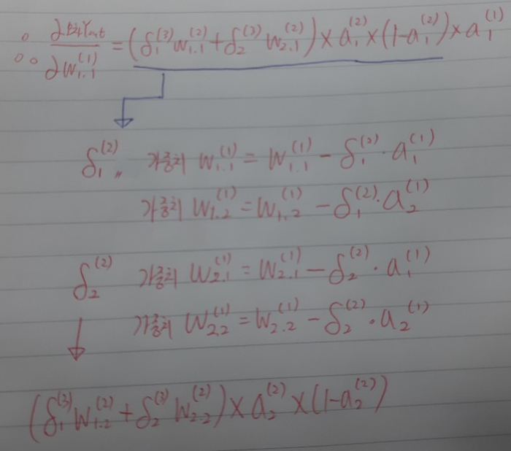
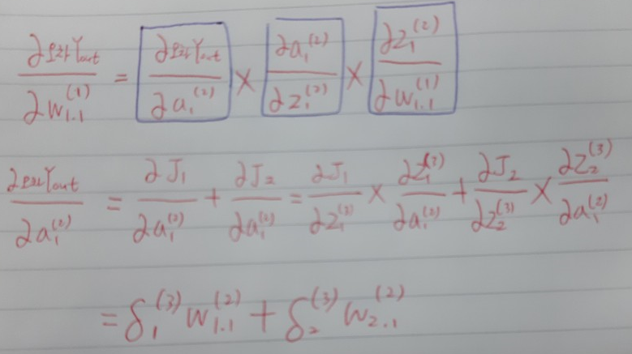
오차역전파(Back Propagation)
입력층 <- 은닉층
Notes:
임의의 가중치를 선언하고 최소 제곱법을 통해 오차를 구한 뒤, 이 오차가 최소인 지점으로 계속해서 조금씩 이동한다.
이 오차가 최소가 되는 점(미분했을 때 기울기가 0이 되는 지점)을 찾으면 그것이 우리가 알고자 하는 답이다.
은닉층의 Yout 값은 알 수가 없기 때문에 오차 Yout부터 시작함
https://m.blog.naver.com/samsjang/221033626685

Slide 25
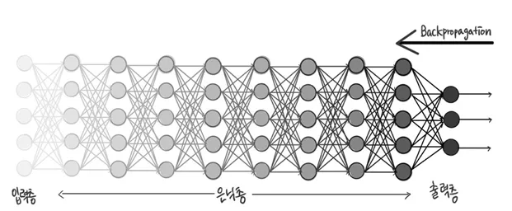
기울기 소실 문제
Notes:
층이 늘어나면서 입력층에 도달하기 전에 기울기가 중간에서 0이 되어버리는 현상이 발생한다.
(기울기 값이 사라져버린다.) 이를 해결하고자 활성화 함수를 sigmoid가 아닌 다른 함수로 대체하기 시작하였다.
https://ardino-lab.com/%ED%95%91%EA%B1%B0-%EC%8A%A4%EB%83%85-%EA%B8%B0%EC%9A%B8%EA%B8%B0-%EC%86%8C%EC%8B%A4%EC%9D%B4%EB%9E%80/

Slide 26
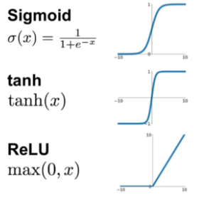
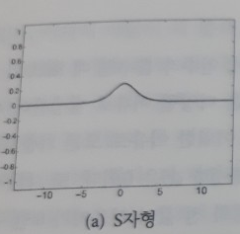
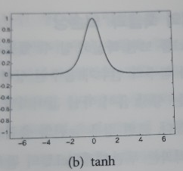
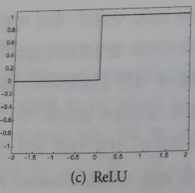
Activation Function1
Sigmoid : 미분 시 기울기 소실 문제 발생
tanh : 미분 시 기울기 소실 문제 발생
Sigmoid 범위를 -1에서 1로 확장
ReLU : 0보다 큰 구간에서 기울기 유지(2010)
dead neuron : 학습 속도가 빠르거나, 가중치가 0으로 설정된 경우 해당 뉴런은 어떤 자료가 입력되어도 갱신되지 않는다.
Notes:
기울기 소실 문제를 해결하기 위한 방법
https://medium.com/@shrutijadon10104776/survey-on-activation-functions-for-deep-learning-9689331ba092
도서 – 신경망과 심층학습
Rectified Linear Units Improve Restricted Boltzmann Machines – ReLU

Slide 27
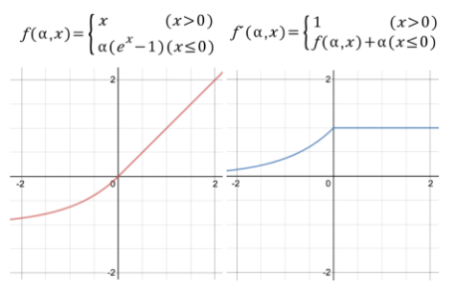
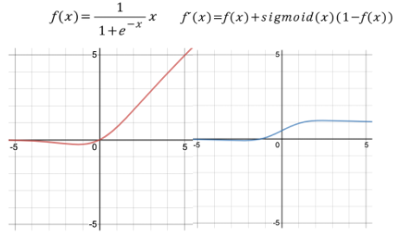
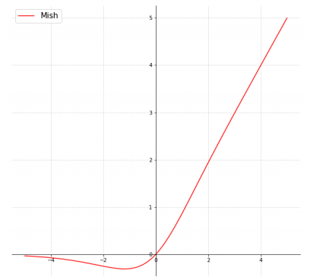
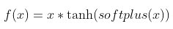
Activation Function2
ELU, SeLU : ReLU의 dead neuron문제 해결
알파 값이 1이 아닌 경우 SeLU라고 부름(2016)
swish : 깊은 레이어 학습 시 ReLU보다 높은 성능
Mobilenet 학습 시 사용(2017)
mish : swish와 거의 비슷하다.
(2019)
Notes:
기울기 소실 문제를 해결하기 위한 방법
https://yeomko.tistory.com/39
Fast and Accurate Deep Network Learning by Exponential Linear Units (ELUs)
Mish: A Self Regularized Non-Monotonic Activation Function

Slide 28
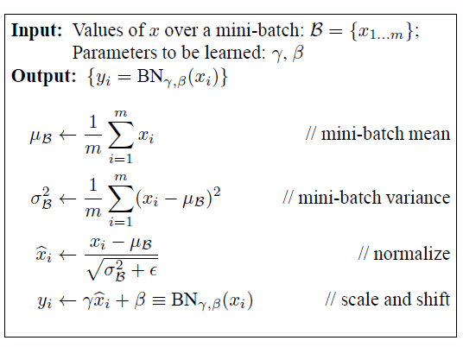
Batch Normalization
목표 : Training 과정 자체를 전체적으로 안정화 하여 학습 속도 가속
불안정화의 원인 : Internal Covariance Shift
Network의 각 층이나 Activation 마다 input의 distribution이 달라지는 현상
이 현상을 막기 위해 distribution을 평균 0, 표준편차 1인 input으로 normalize 시키는 방법 적용 시 해결 가능(whitening)
하지만, covariance matrix의 계산과 inverse의 계산이 필요하기 때문에 계산량이 많고, whitening을 하면 일부 parameter 들의 영향이 무시됨.
1. 가정 : 각각의 feature들이 이미 uncorrelated 되어있다. feature 각각에 대해서만 scalar 형태로 mean과 variance를 구하고 각각 normalize 한다.
2. 단순히 mean과 variance를 0, 1로 고정시키는 것은 오히려 Activation function의 nonlinearity를 없앨 수 있다. 또한, feature가 uncorrelated 되어있다는 가정에 의해 네트워크가 표현할 수 있는 것이 제한될 수 있다. 이 점들을 보완하기 위해, normalize된 값들에 scale factor (gamma)와 shift factor (beta)를 더해주고 이 변수들을 back-prop 과정에서 같이 train 시켜준다.
Notes:
공분산 : 확률론과 통계학에서, 공분산은 2개의 확률변수의 상관정도를 나타내는 값이다.
2. 예를 들어 sigmoid activation의 입력이 평균 0, 분산 1이라면 출력 부분은 곡선보다는 직선 형태에 가까울 것이다.
https://shuuki4.wordpress.com/2016/01/13/batch-normalization-%EC%84%A4%EB%AA%85-%EB%B0%8F-%EA%B5%AC%ED%98%84/
Batch Normalization: Accelerating Deep Network Training by Reducing Internal Covariate Shift

Slide 29
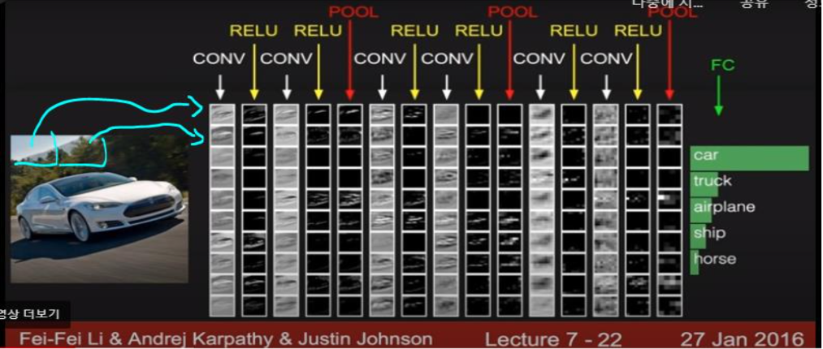
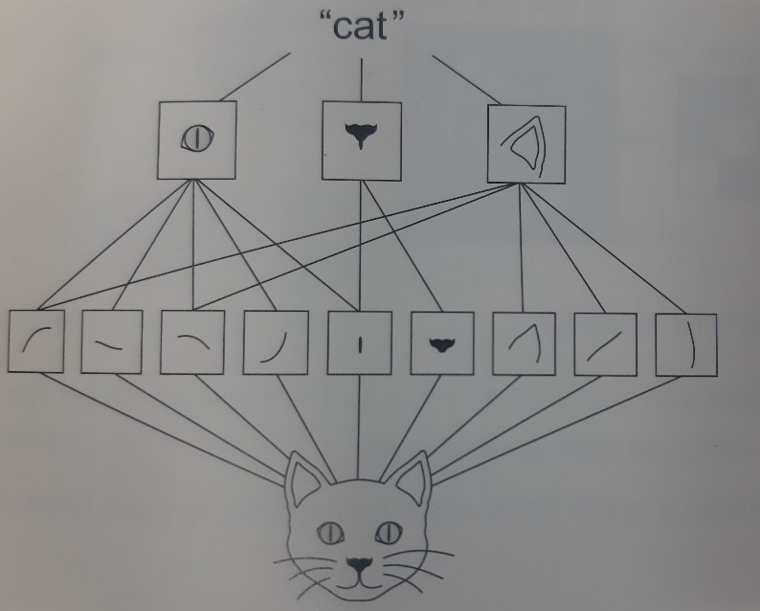
CNN(Convolutional Neural Network)
추천 구조 : Convolution -> (Batch Normalization) -> Activation -> (Dropout) -> Pooling
Notes:
CNN : 시각적 영상을 분석하는데 사용되는 심층 신경망의 한 종류
크게 합성곱층(Convolution layer)과 풀링층(Pooling layer)로 구성됨
마지막으로 Convolution 연산과 함께 사용되는 pooling 연산은 정규화 기법 적용이 끝난 뒤에 적용하는 것을 추천합니다.
https://lsjsj92.tistory.com/407

Slide 30
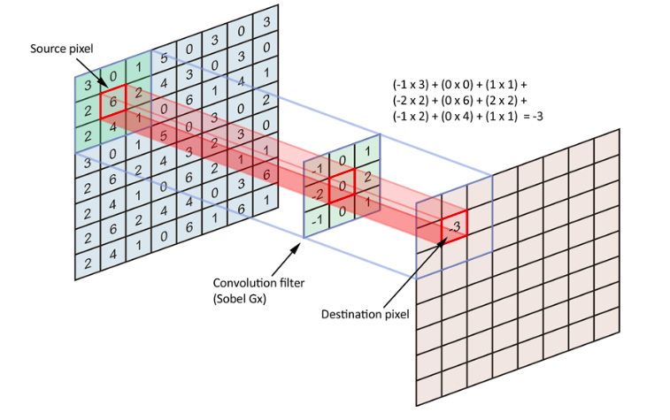
Convolution 연산

Slide 31
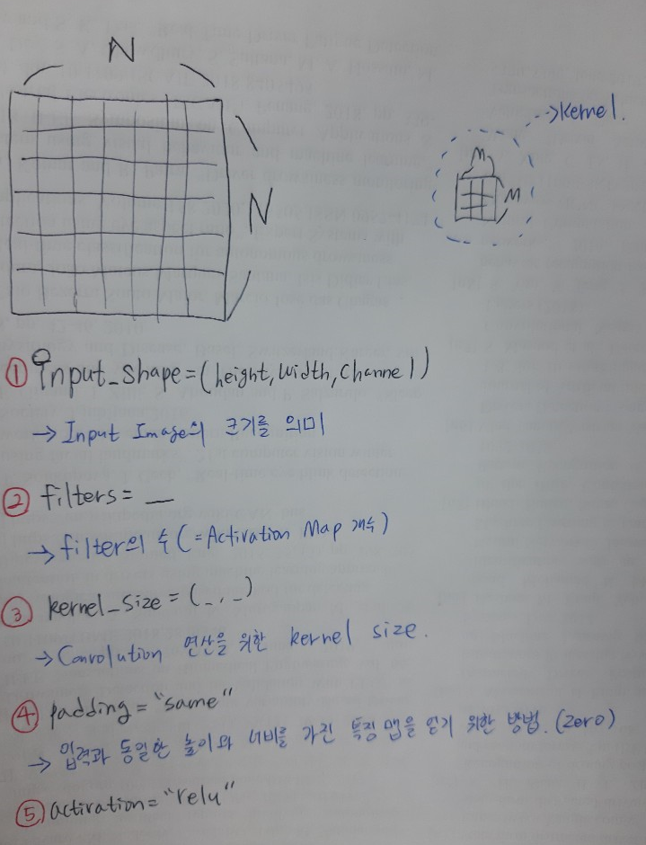
합성곱층(Convolution layer)
Notes:
이미지에서 특징을 추출하는 layer(activation map)
Padding : 패딩은 결과 값을 작아지는 것을 막아서 특징이 유실되는 것을 막는 것 뿐 아니라, 오버피팅도 방지
Relu : CNN에서는 gradient vanishing 현상을 막기 위해 Sigmoid보다 ReLu함수를 생성한다고 한다.

Slide 32

(참고) parameter 계산법
동일한 성능을 가진 모델이라면, 파라미터가 적을수록 좋다. – “SENet”(42page)
More efficient distributed training : 병렬 학습 시 큰 효율
Less overhead when exporting newmodels to clients : 실시간 서버 소통 시 과부하 감소
Feasible FPGA and embedded deployment : 모델을 제한된 메모리에 직접 배치 가능
Notes:
CNN 학습의 대상 = filter = weight
Weight와 bias를 더한 결과가 #param임.

Slide 33

풀링층(Pooling layer)
(2,2)
2
* output_size = 1 + (Input_size – pool_size + padding*2)/strides (padding 있는 경우)
Notes:
Activation map 크기를 줄이거나, 특정 데이터를 강조하기 위한 layer
padding 있는 경우 output
1 + (Input_size – pool_size + padding*2)/strides

Slide 34


FC(Fully Connected layer)
Notes:
추출된 특징 값을 Neural Network에 넣어 최종 분류까지 수행하는 layer

Slide 35


(참고) Global Average Pooling
차원 변경 : (H,W,D) -> (1,1,D)
Notes:
앞의 문제(특징 정보 소실, 파라미터 수 증가) 해결을 위해 사용함
Network In Network

Slide 36


LeNet-5(1998)
초창기 합성곱 신경망(입력 : 32x32x1)
주로 문자 인식에 사용
얕은 합성곱 신경망
입력 : gray scale image
Notes:
GradientBased Learning Applied to Document Recognition(31000)

Slide 37







AlexNet(2012)
3x11x11x96+96 = 34,944
96*5*5*256+256 = 614,656
256*3*3*384+384 = 885,120
13x13x384
384*3*3*384+384 = 1,327,488
384*3*3*256+256 = 884,992
3GB GTX 580 GPU 한 대로 훈련하려 했으나,
메모리 부족으로 두 대의 GPU로 분할함
Local Response Normalization : ReLU 출력은 양수일 때 입력에 비례한다. 매우 높은 한 픽셀이 다른 픽셀에 미치는 영향을 방지하기 위해 사용
입력 : (227x227x3)
6x6x256
(6x6x256)x4096+4096 = 37,752,832
4096x4096+4096 = 16,781,312
4096x1000+1000 = 4,097,000
Notes:
ImageNet Classification with Deep Convolutional Neural Networks(74000)
Output_size 는 33page 식 참고
#param = 32page 식 참고
총 62,378,344 parma
https://medium.com/coinmonks/paper-review-of-alexnet-caffenet-winner-in-ilsvrc-2012-image-classification-b93598314160

Slide 38

ZFNet(2013)
AlexNet과 매우 비슷함, 정확도 개선
입력 : (227x227x3)
Notes:
Visualizing and Understanding Convolutional Networks(10000)
Output_size 는 33page 식 참고
#param = 32page 식 참고
신경망과 심층학습 표. 8.1

Slide 39


VGGNet(2014)
#weight : (no bias)
3x3 filter를 여러 개 쌓는 구조
3x3 2개 = 5x5 1개, 3x3 3개 = 7x7 1개
파라미터 수 감소, 학습 속도 향상
Non-linearity 증가로 인해 유용한 feature 추출 가능
Memory 및 weight(VGG16)
Notes:
“신경망의 깊이를 증가한다는 개발 경향 강조“, 필터의 size를 줄이고, 대신 깊이를 늘린다. -> 이후 Model 반영
하나의 이미지당 96MB정도 필요함, forwar만. (VGG16), Memory 많이 잡아먹는 단점
#param = 138M
https://neurohive.io/en/popular-networks/vgg16/
Very Deep Convolutional Networks for Large-Scale Image Recognition(47000)

Slide 40




GoogLeNet(2014)
28x28x256
28x28x128
28x28x32
28x28x32
28x28x64
28x28x64
28x28x64
28x28x192
28x28x192
총 22개의 layer, 입력: (224x224x3)
Incepiton module 사용
1x1 convolution layer를 통해 연산량 감소 효과
Auxiliary classifier 사용
기울기 소실 문제 해결을 위해 훈련 시에만 사용
Pooling->Convolution->Fc->Fc->Softmax 구성
첫번째 Inception Module 연산
Notes:
Going Deeper with Convolutions(26000)
https://lsjsj92.tistory.com/407

Slide 41



ResNet(2015)
최대 152개 layer, 입력: (224x224x3)
Residual Block
“F(x)”를 최소화(0) 하는 것을 목적으로 한다.
즉, “H(x)-x”(=residual)를 최소화 하는 것이다.
H(x) : layer를 통과한 출력, x : 입력
인접한 층(i와 i+1)만 연결하는 것이 아니라, i와 (i+r)층 사이의 연결이 허용된다.
ResNet-34 구조
Notes:
Deep Residual Learning for Image Recognition(62000)

Slide 42



Squeeze-and-Excitation Net, SENet(2017)
SE Block(fire module) : 컨볼루션을 통해 생성된 특성을 채널당 중요도를 고려하여 재보정(re-calibaration)하는 것
Squeeze(Fsq)
GlobalAveragePooling를 통해 특성맵을 1x1 사이즈로 변환한다.
각 특성맵에 대한 전체 정보 요약
Excitation(Fex, Fscale)
각 채널의 상대적 중요도를 알아냄
FC -> Activation -> FC -> Activation을 통해 조절(bottle-neck구조 : 은닉 층의 뉴런 수는 입력 층보다 작게, 출력 층의 뉴런 수는 입력 층과 동일)
연산량 감소 및 일반화 도움을 주기 위함
모델 유연성 – 다른 모델과 결합
Notes:
Squeeze-and-Excitation Networks(4800)
Excitation : 활성화

